Slide 1



Slide 2
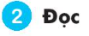
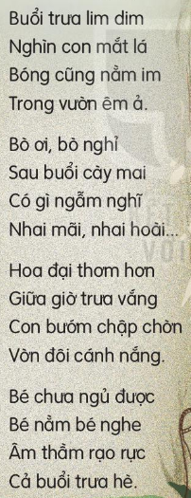
Thöù tö ngµy 26 th¸ng 04 naêm 2023
Moân: Tieáng Vieät
Baøi:
Buoåi tröa heø
1
9
2
10
3
11
4
12
5
13
6
14
7
15
8
16

